Slide 1
跨業介接交換授信業務
信用資料宣導說明會
2026年10月19日

Slide 2


目錄
1
背景與核心變動
01
2
管理規範修正重點及同意條款修正
3
02
跨業信用資料強化機制
4
收費程序
5
證券商查核重點
6
聯徵中心授信業務信用資料查詢電腦作業手冊
7
常見問題

Slide 3
1
背景與核心變動

Slide 4
背景與核心變動
衍生自四貸同堂之風險控管議題
衍生自四貸同堂之風險控管議題
為協助業者掌握客戶在銀行業及證券業之信用資訊及跨業風險，強化現行銀行業與證券業間介接交換授信業務信用資料機制。
核心變動 跨業資料交換範圍擴大
上線與收費
法規10/6主管機關核定
10月底
跨業信用資料查詢機制
10月底完成系統上線
現行
提供授信額度、餘額等信用資訊，強化風險評估
新制
「負面信用資料」
「信用資料」
10/31
11/30
~
系統上線首月免收查詢費用
調整內容
每筆查詢費由 20 元調降為 15 元
12/1起
01 系統調整
02 法規修正
03 同意書調整
新增跨業信用資料查詢欄位。
修正信用資料查詢及使用之相關規範。
修正揭露資料查詢及交換範圍。
證券商相關系統建置或調整應於116年3月31日前完成
如未於該期限完成，應以人工方式或適當替代措施辦理。
3
Notes:
投資人同時背負房貸、信貸、股票質押與融資的疊加槓桿，建立跨業查詢機制，在當事人同意前題下，掌握完整授信狀況
金管會於115年8月20日召開「研商銀行業及證券業查詢客戶跨業信用資料強化機制」會議決議，以及前揭會議指示本中心邀集臺灣證券交易所股份有限公司（以下簡稱證交所）、中華民國商業同業公會全國聯合會（以下簡稱銀行公會）和中華民國證券商業同業公會（以下簡稱證券商公會），於115年9月1日召開「研商銀行業及證券業查詢客戶跨業信用資料強化機制相關事宜」會議決議辦理。
配合上揭會議決議，為協助銀行業及證券業掌握客戶整體信用風險，本案以現行本中心與證交所之介接交換機制為基礎，將交換範圍由授信業務負面信用資料擴大至強化風險評估之信用資料

Slide 5
2
管理規範修正重點及
同意條款修正

Slide 6

「金融機構透過財團法人金融聯合徵信中心及
證券商透過臺灣證券交易所股份有限公司
介接交換授信業務信用資料管理規範」
本規範之目的、相關單位。(第一點至第二點)
介接交換信用資料之業務範圍、內容與揭露期限。(第三點)
介接交換信用資料之查詢要件。(第四點)
信用資料之查詢及交換方式。(第五點)
信用資料之資料更正程序。(第六點)
查調單位授信評估之自主性。(第七點)
信用資料之收費機制。(第八點)
資料之保密、保護義務。(第九點)
違規及資料洩漏之處置。(第十點)
安全控管、查核與稽核。(第十一點)
生效程序。(第十二點)

Slide 7
管理規範修正重點
修正「金融機構透過財團法人金融聯合徵信中心及證券商透過臺灣證券交易所股份有限公司介接交換授信業務信用資料管理規範」
配合跨業信用資料交換範圍由「負面信用資料」擴大至「強化風險評估之信用資料」，調整證券商授信業務範圍及查調資料內容。
1
規範名稱與用語調整
配合資料交換範圍擴大，修正規範名稱，並刪除「負面」文字
資料查詢業務範圍調整
配合新制，調整可查詢之業務範圍、查詢內容
金融機構資料範圍未變動
證券商資料範圍新增券項業務
2
款項 : 有價證券買賣融資、證券業務借貸款項、不限用途款項借貸
券項：有價證券買賣融券(新增)、有價證券借貸(新增)
放款、透支、貼現、保證、承兌等授信業務(不包含信用卡及無追索權應收帳款承購)
查調資料內容調整
依新制查詢調整金融機構及證券商授信資料之交換欄位與內容，
並同步修正附表。
3

Slide 8
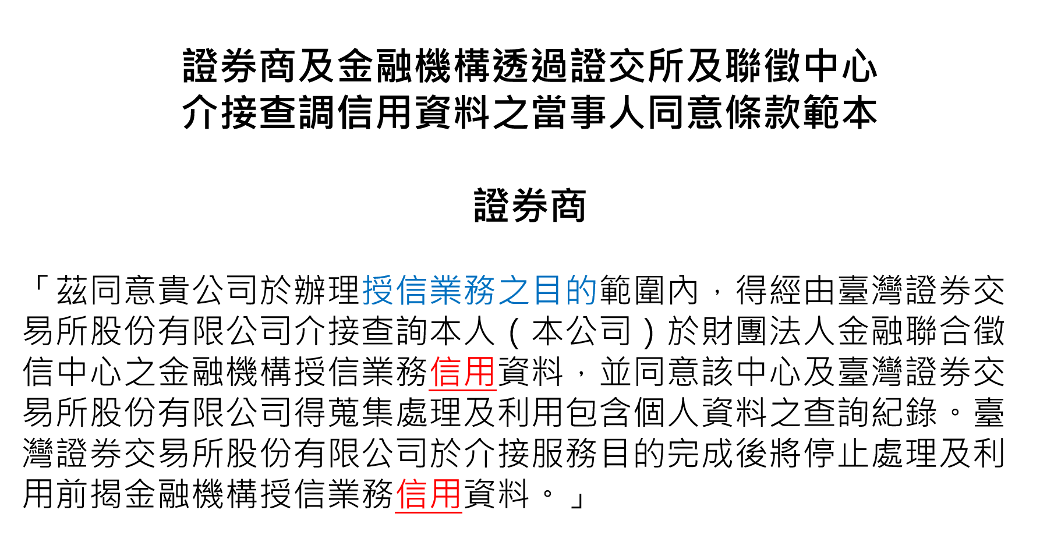
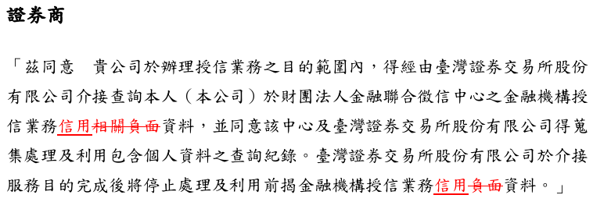
當事人同意條款修正
當事人同意條款修正
配合交換資料範圍擴大，調整同意書範本
1
交換資料範圍
由「負面信用資料」擴大為「強化風險評估之信用資料」
2
適用授信業務
配合新制可查詢之授信業務範圍調整同意內容
應事先向客戶清楚告知信用資料查詢範圍及取得其書面或電子同意文件

Slide 9
3
跨業信用資料強化機制

Slide 10
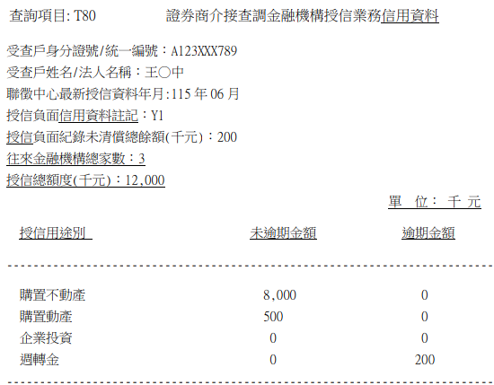
證券業查詢客戶
跨業信用資料強化機制
介接查調欄位-
證券商查調金融機構
授信負面信用資料定義 | 逾期放款：指積欠本金或利息超過清償期三個月，或雖未超過三個月，但已向主、從債務人訴追或處分擔保品者。 催收款：指經轉入催收款科目之各項放款及其他授信款項。凡逾期放款應於清償期屆滿六個月內轉入催收款科目。但經協議分期償還放款並依約履行者，不在此限。 呆帳：逾期放款及催收款逾清償期二年，經催收仍未收回者。
未清償總餘額 | 於揭露期限內最新授信資料年月之逾期、催收、呆帳之未清償餘額合計數。該金額可能因還款、處分擔保品等而有所變動。
負面信用資料揭露期間 | 逾期、催收、呆帳，自清償之日起揭露三年，但呆帳紀錄最長不超過自轉銷之日起揭露5年(即該筆授信轉銷為呆帳最長揭露五年即下線，非永久揭露)
資料更新頻率 | 每月更新。一般為每月15日前更新至前一個月月底資料。
4

Slide 11
證券業查詢客戶
跨業信用資料強化機制
內部風險管控機制-證券商必查要件
對單一投資人之各項授信業務額度如達新台幣 3 億元或證券商淨值 1%取其較高者，應於取得投資人書面或電子同意文件後查詢投資人在銀行業之授信資料。
介接查調欄位-證券商查調金融機構
本次新增
整體授信概況
新增受查戶往來金融機構總家數、於金融機構之授信總額度。
1
1
授信用途明細
依授信用途別揭露未逾期金額及逾期金額
授信用途別包含購置不動產、購置動產、企業投資及週轉金。
2
2
11

Slide 12
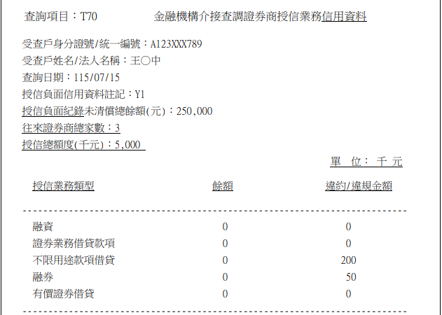
銀行業查詢客戶
跨業信用資料強化機制
內部風險管控機制-銀行必查要件
辦理個人投資理財貸款時應於取得客戶書面或電子同意文件後查詢客戶在證券業之授信資料。
介接查調欄位-金融機構查詢證券商
經證券商通報結案者，自註記「已結案」日起，揭露三年。未通報結案，永久揭露。
授信負面信用資料新增查詢事項-
有價證券買賣之融券、有價證券借貸
本次新增
1
1
整體授信概況
受查戶往來證券商總家數、證券商之授信總額度
授信用途明細
依授信業務分別揭露餘額及違約(規)金額。
授信業務含有價證券買賣融資融券、證券業務借貸款項、有價證券借貸及不限用途款項借貸。
2
2
3
3

Slide 13
4
收費程序

Slide 14

收費程序
聯徵中心開立發票上傳至財政部電子發票整合服務平台，
由證交所通知證券商至平台查詢，並由證交所向證券商進行收款。
1
發票開立及款項收復方式
上線首月免收查詢費用 (10/31-11/30)
12/1起 每筆15元
每半年計收一次
收費期間
2
上半年
下半年
1-6月查詢費
8月底前繳交
7-12月查詢費
次年2月底前繳交
下半年
3
延遲繳款
1. 逾期未繳：由雙方各自催收
聯徵中心向證券商催收，證交所向金融機構催收。
2.次月底仍未繳：按日加計利息
依郵政儲金 1 年期定期儲金固定利率，按日加計利息，併入下次查詢費收取。
3.超過應繳期限半年：得終止查詢權限
證交所或聯徵中心得終止其查詢權限。
Notes:
1.查調單位逾期未繳者，由雙方各自催收，即聯徵中心向證券商催收，證交所向金融機構催收。
2.查調單位逾應繳日期仍未繳納證交所及聯徵中心應進行催繳，應繳日期次月底仍未繳交者，證交所及聯徵中心應依照郵政儲金 1 年期定期儲金固定利率，按日加計利息納入下次查詢費一併收取。
3.查調單位超過應繳期限半年仍未繳納者，聯徵中心或證交所得終止其查詢權限。

Slide 15
5
證券商查核重點

Slide 16
介接交換授信業務資料查核重點
前述證券商必查要件等內容於主管機關核准後，將配合納入證券商內控標準規範 CA-19G00等之修正。
一、信用資料之查詢要件
(一)公司查詢取得當事人之信用資訊時： 1.是否以授信業務(係指辦理有價證券融資融券、證券業務借貸款項、不限用途款項借貸及有價證券借貸等授信業務)特定目的為限。 2.是否先取得當事人同意證交所與公司蒐集、處理及利用其介接信用資料之書面或電子同意文件，並清楚告知同意之內容及個人資料保護法、消費者保護法與金融及證券管理相關法令規定之應告知事項。 (二)公司於查詢取得資料後，無論交易核准與否，是否均保存前款當事人同意文件及足以證明 係基於就當事人授信業務目的之資料，且自查詢日起保留五年。
(證券商內部控制制度標準規範CA-19G00 二) (金融機構透過聯徵中心及證券商透過證交所介接交換授信業務信用資料管理規範第4點)

Slide 17
介接交換授信業務資料查核重點
(一)電腦螢幕顯示及列印介接信用資料時，是否有公司名稱或代號之電子浮水印標識， 且列印之介接信用資料是否顯示公司查調人員代號或姓名，或由查調人員於列印之 介接信用資料上簽章，以資識別。 (二)介接查詢取得之信用資料是否依相關規範予以控管、保存及銷毀，以免資料外洩。 (三)公司對於介接查詢取得之當事人信用資料是否保守秘密，除依法令接受查核調閱外， 是否未用於非屬「金融機構透過財團法人金融聯合徵信中心及證券商透過臺灣證券交易所 股份有限公司介接交換授信業務信用資料管理規範」之授信業務目的，並禁止國際傳 輸，除當事人依法查詢其本人資料外，是否未對外公開或移轉他人。
二、資料之保密、保護義務
(證券商內部控制制度標準規範CA-19G00 五) (金融機構透過聯徵中心及證券商透過證交所介接交換授信業務信用資料管理規範第9點)
三、安全控管
對於存放自證交所查調介接信用資料之相關資料庫或檔案，是否建立資料存取軌跡紀錄，暨是否建立資訊安全管理控制措施及規範(包含人力資源安全、實體及環境安全、資訊交換、通訊與作業管理、存取控制等)(註：請公司自訂)並予以落實。
(證券商內部控制制度標準規範CA-19G00 七) (金融機構透過聯徵中心及證券商透過證交所介接交換授信業務信用資料管理規範第11點)

Slide 18
聯徵中心授信業務信用資料查詢電腦作業手冊
6

Slide 19
聯徵中心授信業務信用資料查詢電腦作業手冊
券商
證交所（即時檢核正確性、傳送）
臺網（格式轉換）
聯徵中心（非同步接收與回覆）
1.查詢（BCU）
2.回覆（BCU）
3.回覆（BCV）
08:00
查 A,B,C
08:05
收
查 D,E
4.查詢（BCW）
* 當天成功查過 BCU 的
08:10
收
查 F,G,H,I
08:15
收
回覆 A,B,C
5.回覆（BCW）
08:20
收
回覆 D,E
部分發查有可能會被歸類到下一批的回覆。

Slide 20
聯徵中心授信業務信用資料查詢電腦作業手冊
服務時間：查詢 8:00~17:30，回覆 8:00~18:00
  一般營業日，封關日與封關後第一、二日，皆開放服務。
計費認定：當天聯徵的回覆結果，有經證交所傳送給證券商
  當天的發查，應於當天回覆；未能在當天回覆者，不予計費。
    若發生系統／線路問題，許久未收到回覆（有可能不回，也有可能推遲），建議重新發查相同資料。
    當發查很接近結束時間，有可能未能回覆，而該發查內容並不會保留至次一營業日回覆，遂請於次一營業日重新發查。
  每一批發查，可包含多筆查詢資料；計費以「筆」為單位，倘若有重複發查，以一筆計費。
    同一批之內的重複：
    在同一批資料內，若存在多筆相同「查詢日、券商分公司、受查者ID、查詢方式」之紀錄，當之後皆回覆成功，則以一筆計費。
    同一天的重複：
    不一定是同一批之內的重複，而是同一天之內，於不同時間點發出了同前述條件的發查，當回覆成功，此情形也是以一筆計費。

Slide 21
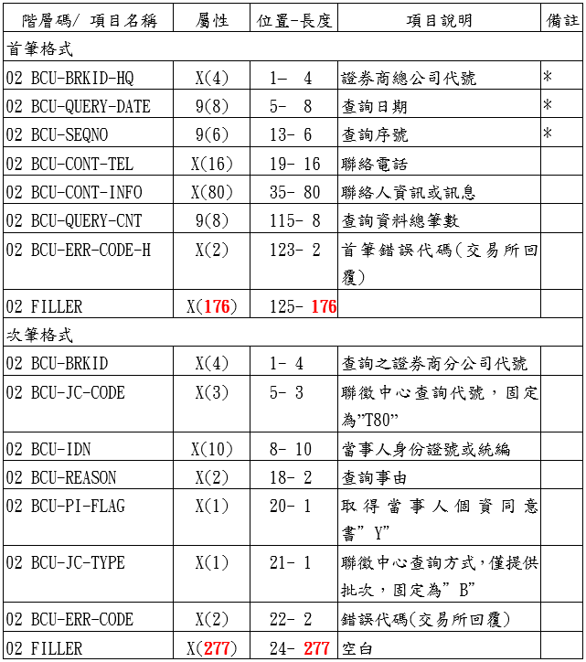
聯徵中心授信業務信用資料查詢電腦作業手冊
聯徵中心授信業務信用資料查詢檔（BCU），長度300
首筆
  BCU-BRKID-HQ + BCU-QUERY-DATE + BCU-SEQNO：
    此三個欄位*合起來，必須為當日不重覆之唯一值。同一總公司之下的各分公司，當天查詢時，前兩個欄位值必完全相同，因此請務必事先區隔「各分公司所使用的查詢序號範圍」，例如Ａ分公司採 010001~020000，Ｂ採用 020001~025000。
    只要當批發查內任一筆紀錄格式有誤，就不會送聯徵，僅有此情形可沿用同序號、直到該批全數資料檢核通過、成功送往聯徵為止。
  BCU-CONT-TEL、BCU-CONT-INFO：不得為空白。
    請輸入此次查詢之聯絡人資料，例如證券商從業人員。
  BCU-QUERY-CNT：為查詢總筆數（等同於次筆的數量），不包含首筆。
  BCU-ERR-CODE-H：首筆錯誤代碼為交易所回覆，證券商傳送時不需代入。
    首筆錯誤代碼除表示序號等錯誤外，另具彙總性質，若明細出現任一筆錯誤，該筆錯誤原因置於BCU-ERR-CODE，並於首筆錯誤代碼回覆”20”，表示查詢資料有錯。整批查詢內容全部正確”00”，才會轉送聯徵中心進行查詢。
次筆
  BCU-BRKID：實際進行查詢之證券商（分公司）代號。
  BCU-IDN：查詢當事人之身份證號或統編，長度為10或8碼。
    當查詢境內外華僑及外國人當事人，「自然人」應以統一證號查詢，若無統一證號，則以西元出生年月日 + 護照英文姓名第一個字的前兩個字母，例如姓名為 David Lin，應取 DA；「機構投資人」應以統編查詢。
  BCU-REASON：本次查詢之事由代碼，詳見次頁。
  BCU-ERR-CODE：錯誤代碼為交易所回覆，證券商傳送時無需代入。
統一編號 12345678
本國身分證 A123456789
新統一證號 A987654321
舊統一證號 AD12345678
稅籍編號 19991231DA

Slide 22
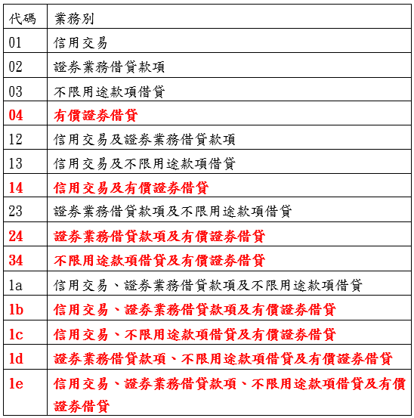
聯徵中心授信業務信用資料查詢電腦作業手冊
（承上頁）
  BCU-REASON：本次查詢之事由代碼
    總共有四種業務，共十五種事由組合，請依實際授信需求、填寫對應的代碼。
    例如：
    本次查詢是基於「信用交易」與「有價證券借貸」，則輸入一筆發查資料，其事由代碼應填「14」。
    倘若是輸入兩筆相同的發查資料（身分證號相同）、事由分別填入「01」與「04」，其意義與上述相同，計費方面亦視為一筆。然而為俾於證交所與聯徵中心定期核對查詢明細作業，爰不建議採此方式於同一批發查檔內輸入重複資料。

Slide 23
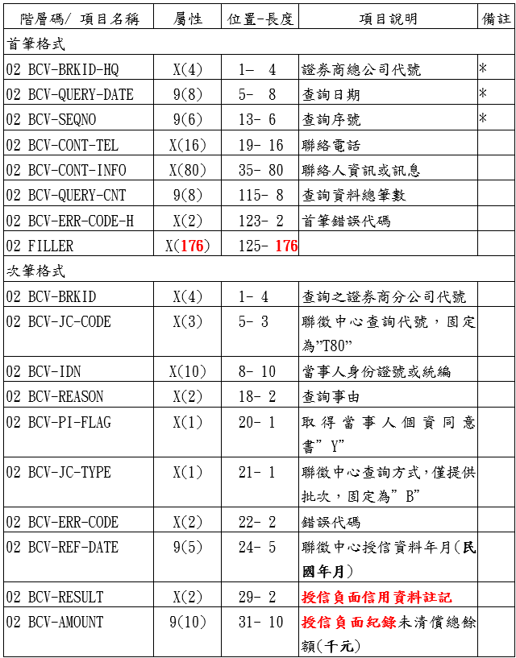
聯徵中心授信業務信用資料查詢電腦作業手冊
聯徵中心授信業務信用資料查詢結果回覆檔（BCV），長度300
首筆
  各欄位同BCU之說明。
次筆
  BCV-ERR-CODE：錯誤代碼為聯徵中心回覆，
    00 表示正常；
    99 代表聯徵中心系統異常；
    01 表示查詢條件有錯誤。
  BCV-REF-DATE：聯徵中心授信資料年月，以民國年表示，格式為YYYMM。
  BCV-RESULT：授信負面信用資料註記，代碼說明如下，
    N0：無負面紀錄，無額度資料；
    N1：無負面紀錄，有額度資料；
    Y0：有負面紀錄(逾期、催收、呆帳)，惟已轉列為正常授信或結案；
    Y1：有負面紀錄(逾期、催收、呆帳)，尚未轉列為正常授信或結案。
  BCV-AMOUNT：當 BCV-RESULT = Y1 時，本欄數值為未清償總餘額(千元)；
  當 BCV-RESULT = Y0、N1、N0 時，本欄為0。

Slide 24
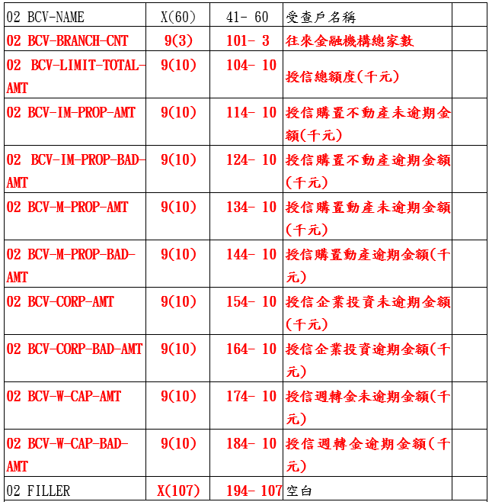
聯徵中心授信業務信用資料查詢電腦作業手冊
（承上頁）
  BCV-NAME：受查戶姓名，BIG5編碼。
  BCV-BRANCH-CNT：金融機構核准受查戶授信額度之總家數，以總公司代號計。
  BCV-LIMIT-TOTAL-AMT：授信總額度，為受查戶於所有往來金融機構之授信額度合計數(千元)。
  授信用途別之未逾期金額、逾期金額：受查戶於金融機構各授信用途別（購置不動產、購置動產、企業投資、週轉金）之未逾期金額及逾期金額(千元)。
  受查戶名稱「無回覆(空白)」：
    若受查戶從未更改姓名／身分證號，聯徵中心就不會有他的姓名資料。
    聯徵中心並非主動同步戶政資料庫，唯有戶政系統有人來更改姓名／身分證號之際，內政部才會主動傳送該更新資料給聯徵中心。
    受查戶從未申請過授信相關作業（例如只有在銀行開戶，沒申請任何借貸，沒辦信用卡）。
    金融機構平時會主動報送信用卡/授信/逾期呆帳等負面資料給聯徵中心，若未曾授信，就無資料。
  受查戶名稱「有回覆姓名」，但與證券商手邊的資料不一致：
    多發生在同一人在多家機構有授信紀錄，但其中一(多)家留存的姓名是錯誤的、而且授信紀錄又比其他機構的新，導致聯徵中心取最新一筆授信就抓到錯的姓名。
    即便姓名是錯的，但聯徵中心認的、串的是ID，所以信用資料仍算同一人的，對於證券商而言應仍屬有效發查（如有疑義請反映至交易部，將與聯徵中心討論決定）；後續回報給聯徵中心，他們將聯繫該機構以查明原因、更正資料後再報送至聯徵。

Slide 25
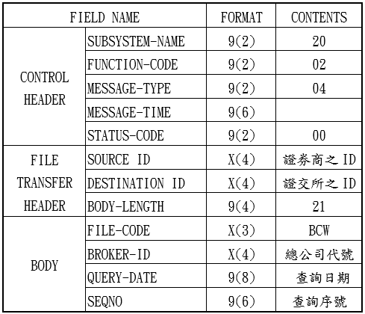
聯徵中心授信業務信用資料查詢電腦作業手冊
查詢當日聯徵中心回覆紀錄檔 （BCW）
  MESSAGE ID︰F050
  SUBSYSTEM-NAME：「20」表補送資料是透過檔案傳輸子系統。
  DESTINATION ID：「0000」表證交所。
  BODY-LENGTH：「21」 說明BODY的長度。
  FILE-CODE：「BCW」要求資料查詢。
  BROKER-ID + QUERY-DATE + SEQNO：為查詢之主鍵值，同BCU發查之首筆
  BCU-BRKID-HQ + BCU-QUERY-DATE + BCU-SEQNO。
本項查詢限查當日BCU成功發查過之資料。回覆格式同BCV。若聯徵中心尚未回覆該次查詢，則只回覆首筆格式，並代入首筆錯誤代碼「22」。
若發現查詢結果內容異常，經回報聯徵中心、確認聯徵中心須就同一組查詢序號重新發送結果，其結果資料將以「新增」而非「覆寫」的方式留存，此時證券商經BCW查詢所得的結果，將不只一組。此屬正常現象。

Slide 26
7
常見問題

Slide 27
常見問題
一、查詢信用資訊前，應已取得當事人之同意，且僅限授信業務特定目的。（管理規範第4點）
規定：
查調單位查詢取得當事人之負面信用資訊時，應以授信業務特定目的為限，且應先取得當事人同意管理機構與查調單位蒐集、處理及利用其介接信用資料之書面或電子同意文件，並應清楚告知同意之內容及個人資料保護法、消費者保護法與金融及證券管理相關法令規定之應告知事項。
「查詢條件限制」規定，無論查詢對象為個人或法人，進行查詢前請確認，已取得當事人之同意，並確認簽署新版之同意書。
2. 本案查詢理由僅限辦理信用交易業務、證券業務借貸款項、不限用途款項借貸及有價證券借貸等授信業務。
3. 倘辦理前開各項授信業務未符合必要查詢條件（3億或淨值1%孰高者），如各業者基於其風險控管政策認有查調必要者，仍符合管理規範之規定。

Slide 28
常見問題
二、同意書簽署有效期間
委託人簽署同意書時，在該契約存續期間均屬有效，後續如需再查詢委託人信用資料時，無需再重簽；三年期間到期續約時，需再請委託人簽署同意書。
三、資料保護-建置浮水印機制(管理規範第9點)
規定:
電腦螢幕顯示及列印介接信用資料時，應有該查調單位名稱或代號之電子浮水印標識，且列印之介接信用資料應顯示查調人員代號或姓名，或由查調人員於列印之介接信用資料上簽章。
以主機連線取得銀行業信用資料，因系統限制無法於螢幕顯示浮水印，應將信用資料轉至其他系統顯示，並顯示電子浮水印，浮水印可顯示單位名稱或代號；另如需列印則需再顯示該查調人員代號或姓名，或於列印信用資料簽章。

Slide 29
常見問題
四、金融機構及證券商發查後，需要等待多久後可調閱資料?
本案上線初期因需求量不高，爰排程時間設定時間較長，為因應需求量提升及查調單位需要，自110年5月中旬已縮短聯徵中心設定回覆證交所及金融機構資料排程時間，則查調單位約等待10~20分鐘，即可查得資料。
五、證券商查調金融機構授信負面資料(T80)，其資料更新頻率為每月，是否能再調整?
聯徵中心授信負面紀錄揭露期限，係透過金融機構每月報送之授信餘額月報相關欄位控管，且聯徵中心提供予金融機構查詢之類似產品，亦為每月更新，爰維持提供每月更新資料。
六、查詢同一ID費用如何計算？
不計費的原則「同一天同一分公司重複查詢同一個ID」或是「斷線或系統問題導致未收到回覆」
本公司面對重複發查，皆為只向「時間最晚」的那一筆有效發查做收費。
（例如重複查了五次，前三次都未收到回覆，後兩次都有收到，那麼就抓第五次來收費）

